Slide 1
25 KASIM Kadına Yönelik Şiddete Karşı Uluslararası Mücadele Günü
25/11/2020
Notes:
***Bu bölüme giren notlar, Garamond 12 pt olarak yazılır.***

Slide 2
25 KASIM Kadına Yönelik Şiddete Karşı Uluslararası Mücadele Günü
Birleşmiş Milletler 17 Aralık 1999 tarihinde 54. genel kurul oturumunda alınan 54/134 sayılı karar ile;
25 Kasım’ın
“Kadına Yönelik Şiddete Karşı Uluslararası Mücadele Günü”
olarak benimsenmesi kararlaştırılmıştır.

Slide 3
25 KASIM Kadına Yönelik Şiddete Karşı Uluslararası Mücadele Günü
Birleşmiş Milletler tarafından, 2015 yılından bu yana 25 Kasım Kadına Yönelik Şiddete Karşı Uluslararası Mücadele Günü kapsamında farkındalık oluşturmak adına “Orange The World (Dünyayı Turuncuya Boya)” kampanyası ile 25 Kasım-10 Aralık tarihleri arasında birçok ülkede Kadına Karşı Şiddetle Mücadele İçin 16 Günlük Aktivizm Kampanyası gerçekleştirilmektedir.

Slide 4
25 KASIM Kadına Yönelik Şiddete Karşı Uluslararası Mücadele Günü
Ülkemizde 2000’li yıllardan itibaren 25 Kasım her yıl çeşitli etkinlikler gerçekleştirilmektedir.
Gerçekleştirilen etkinlikler ile konuya ilişkin farkındalık artırma ve zihniyet dönüşümü sağlanması hedeflenmektedir.

Slide 5
25 KASIM Kadına Yönelik Şiddete Karşı Uluslararası Mücadele Günü
Bakanlığımız tarafından 25 Kasım çerçevesinde gerçekleştirilecek etkinliklerin Birleşmiş Milletler “Orange The World” kampanyası ile uyumlu olmasına özen gösterilmektedir.
Tematik Toplantılar
İletişim Faaliyetleri
Farkındalık Artırma Faaliyetleri

Slide 6
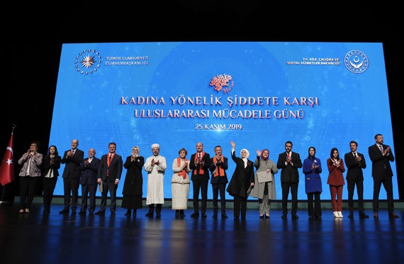
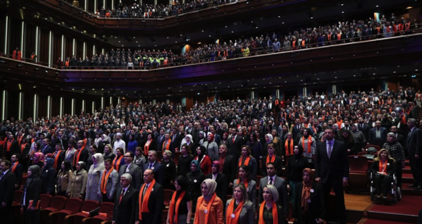
25 KASIM Kadına Yönelik Şiddete Karşı Uluslararası Mücadele Günü

Slide 7
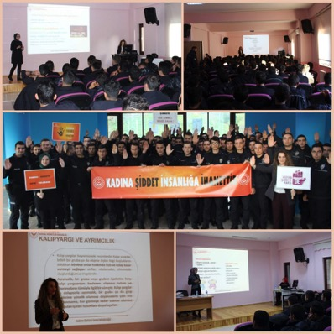
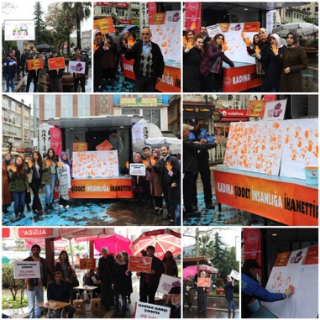
25 KASIM Kadına Yönelik Şiddete Karşı Uluslararası Mücadele Günü

Slide 8
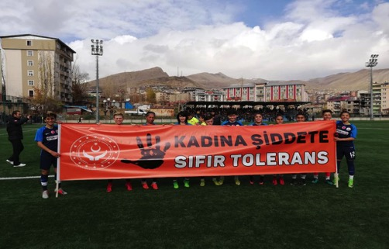
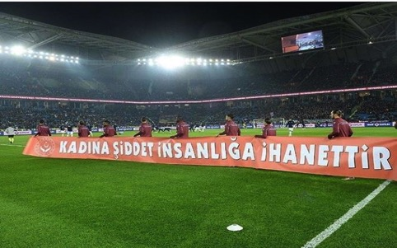
25 KASIM Kadına Yönelik Şiddete Karşı Uluslararası Mücadele Günü

Slide 9
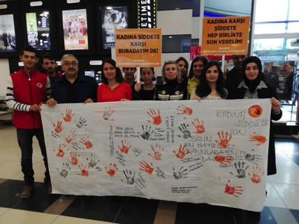
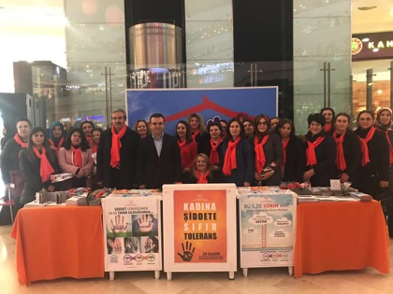
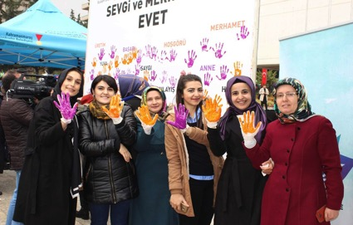
25 KASIM Kadına Yönelik Şiddete Karşı Uluslararası Mücadele Günü

Slide 10
25 Kasım 2019 Kadına Yönelik Şiddete Karşı Uluslararası Mücadele Günü
Polis merkezleri, Aile Hekimlikleri, Muhtarlıklar, Kahvehaneler, Sanayi esnafı ziyaret edilerek bilgilendirici afişler asılmış broşürler dağıtılmıştır.
Kadın Konukevinde kalan kadınların yıl boyu yaptığı ürünlerle sergi açılmıştır.
İlimizin futbol takımının maçı öncesinde farkındalık sağlamak için bunner açılmıştır.

Slide 11
Gizlilik kararı olan 15 şiddet mağduru kadına yönelik kahvaltı etkinliği düzenlenmiştir.
44 mahalleden ekonomik yoksunluk çeken ve ya şiddet mağduru olan 44 kadına sinema ve yemek programı düzenlenmiştir.
Cezaevinde hükümlü kadınlara 2018 ve 2019 yıllarında ‘Kadına Yönelik Şiddetle Mücadele’ konusunda bilgilendirici sunum yapılmıştır.

Slide 12
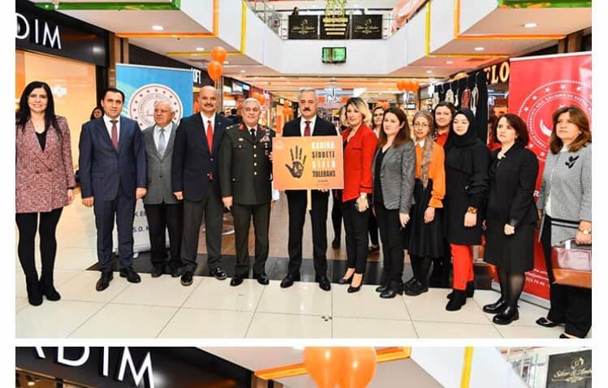

Slide 13
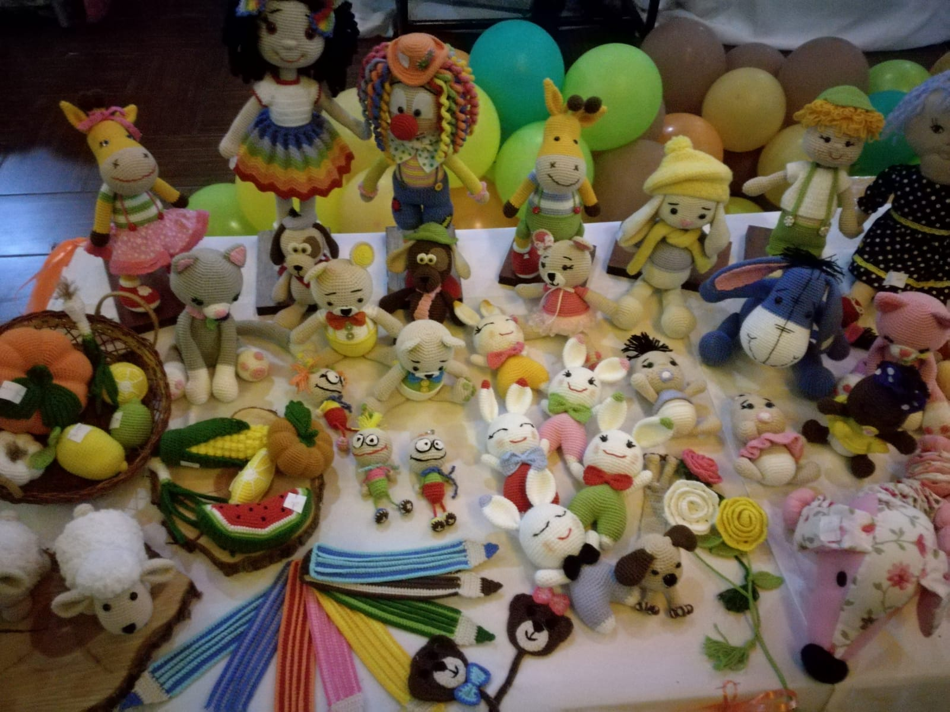

Slide 14
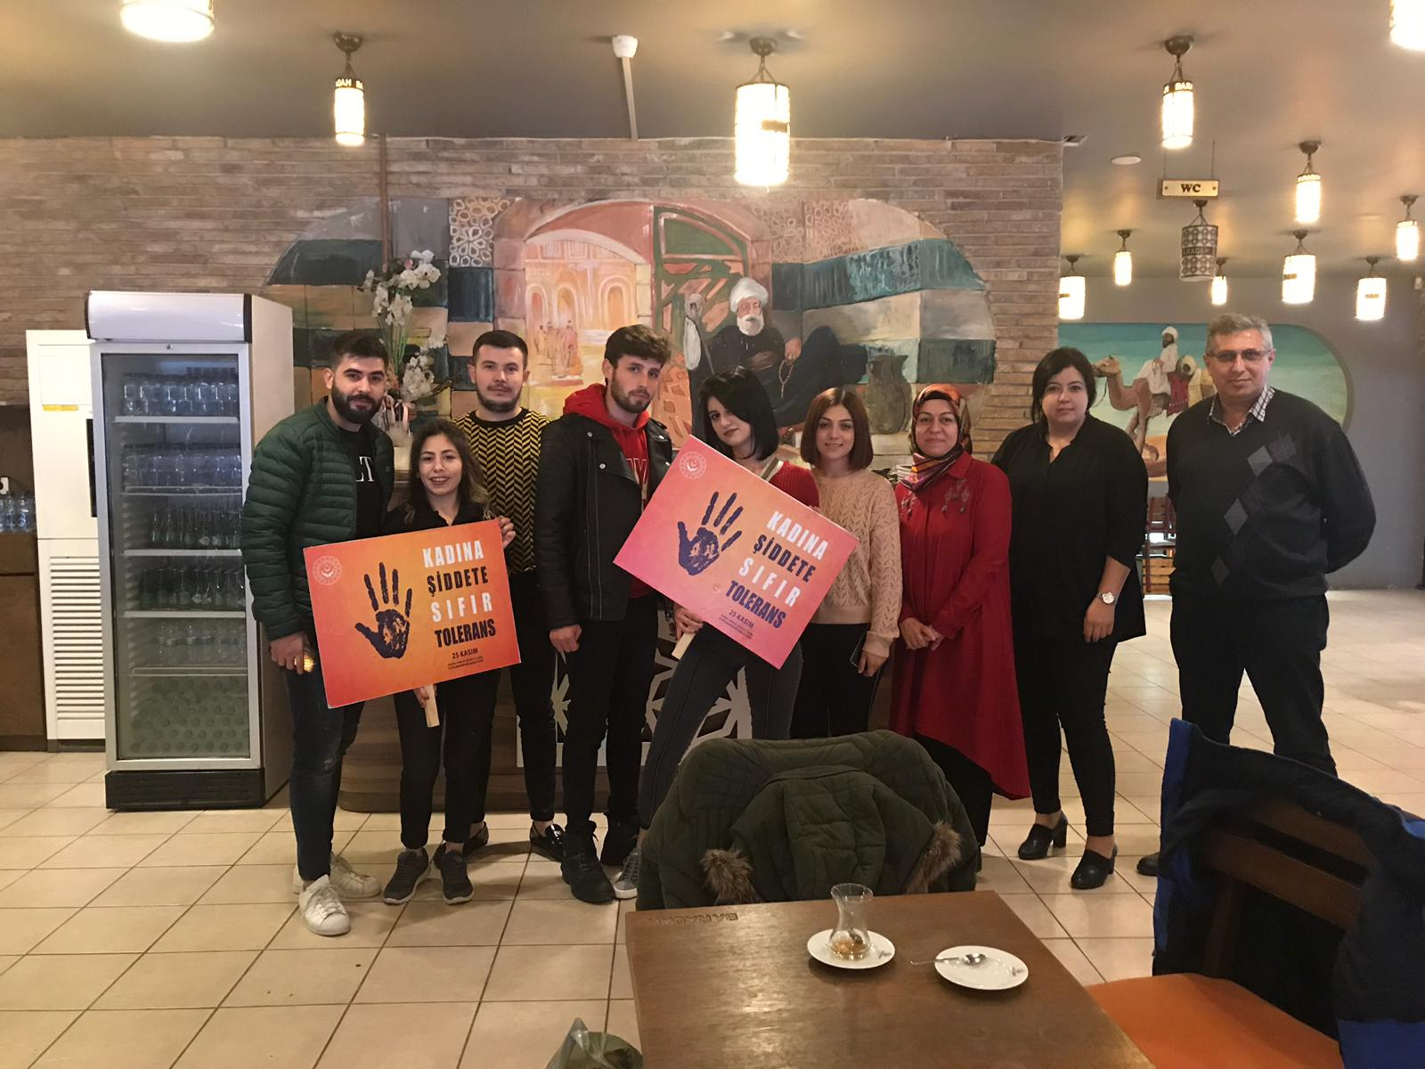

Slide 15
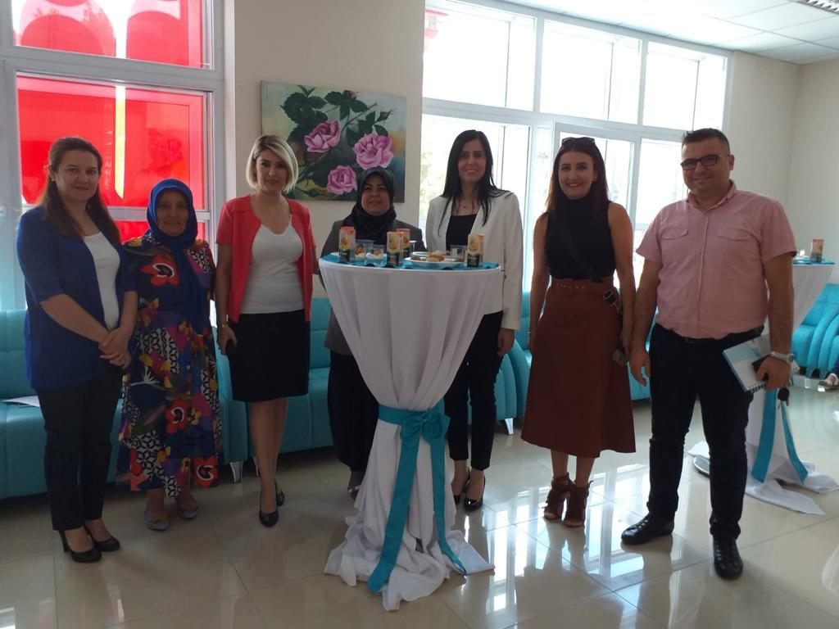
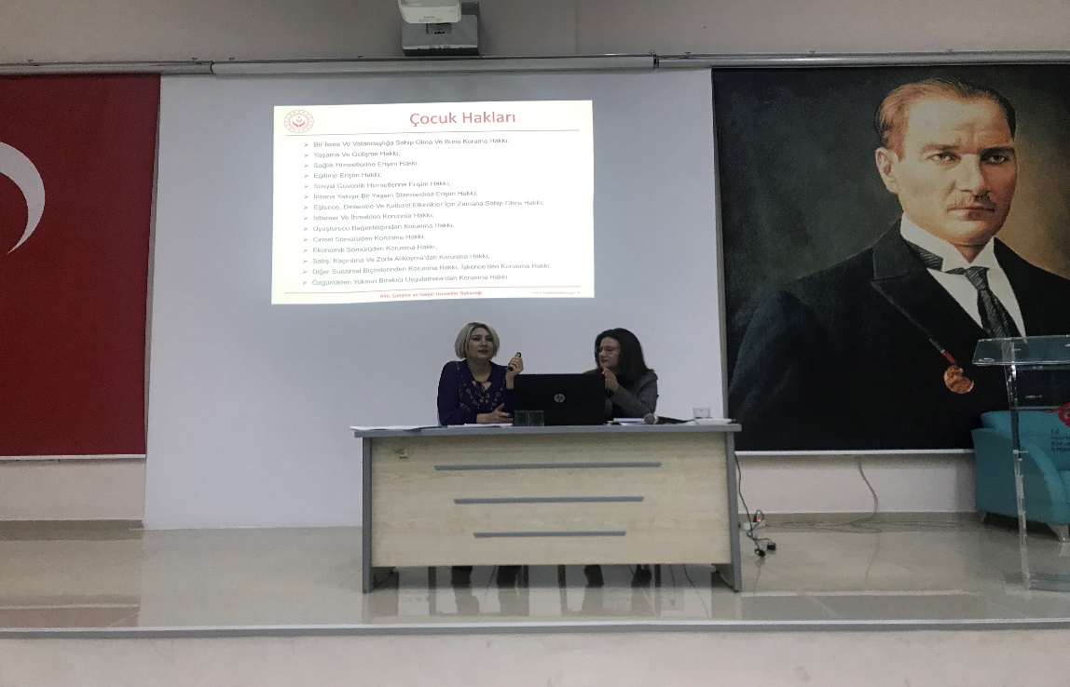
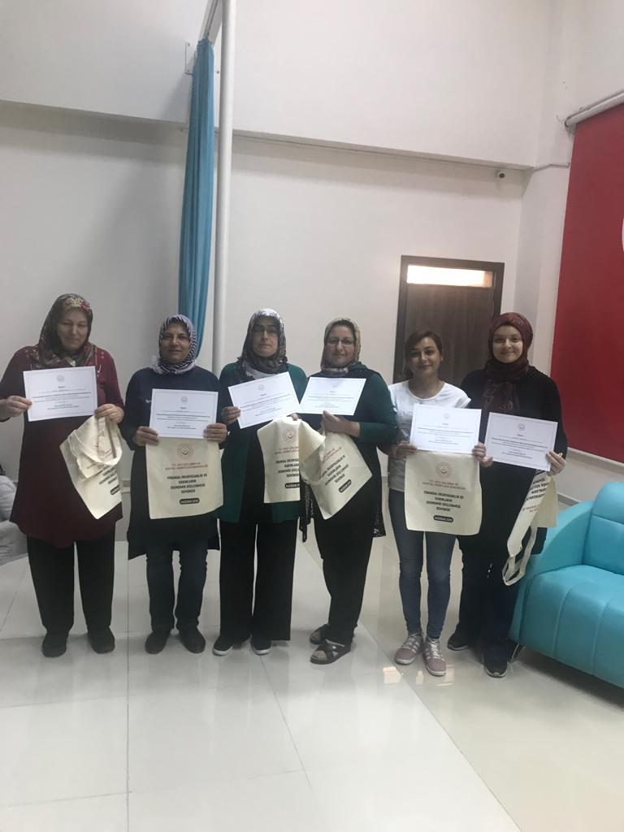
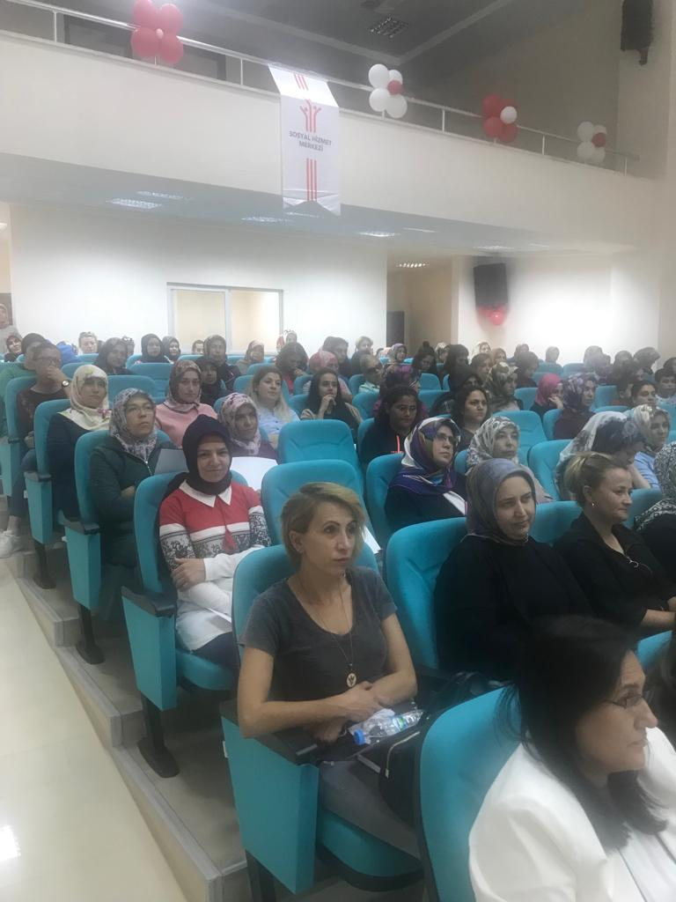

Slide 16
KADINA YÖNELİK ŞİDDETLE MÜCADELE

Slide 17
KADINA YÖNELİK ŞİDDETLE MÜCADELE
Politika Geliştirme ve İzleme
Hizmet Birimleri
Mağdur Destek Sistemleri
Farkındalık Çalışmaları
Ulusal Eylem Planları
İl Eylem Planları
Kadına Yönelik Şiddet İzleme Komitesi
İl Komisyonları
ŞÖNİM
Kadın Konukevleri
Veri Entegrasyon
Risk Analizi Sistemi
KYŞ Seminerleri
Eğitici Eğitimleri
Bedelli Askerlik Eğitimleri
Koordinasyon Planı
Adli Destek ve Mağdur Hizmetleri Müdürlükleri
Elektronik Kelepçe
Alo 183
25 Kasım Etkinlikleri
SHM şiddetle mücadele irtibat noktaları
Aile içi şiddetle mücadele Büro amirlikleri
KADES
Alo 112-155-156

Slide 18
KADINA YÖNELİK ŞİDDETLE MÜCADELE
ULUSAL EYLEM PLANLARI
2007-2010
2012-2015
2016-2020
2021-2025 (hazırlanmakta)
Kadına Yönelik Şiddetle Mücadele alanında 2007’den bu yana
3 Ulusal Eylem Planı yürürlüğe girmiştir.
2021-2025 yıllarını kapsayacak
4. Ulusal Eylem Planı
hazırlıkları devam etmektedir.

Slide 19
KADINA YÖNELİK ŞİDDETLE MÜCADELE
İL EYLEM PLANLARI
Kadına Yönelik Şiddetle Mücadele Birinci İl Eylem Planımız 16.12.2016 Tarihinde yürürlüğe girmiştir.
Kadına Yönelik Şiddetle Mücadele İkinci İl Eylem Planımız 2021 yılı içerisinde hazırlanarak yürürlüğe girecektir.

Slide 20
KADINA YÖNELİK ŞİDDETLE MÜCADELE KOORDİNASYON PLANI (2020-2021)
Bakanlığımız koordinasyonunda Adalet Bakanlığı, İçişleri Bakanlığı, Milli Eğitim Bakanlığı, Sağlık Bakanlığı ve Diyanet İşleri Başkanlığı işbirliğinde,
2020-2021’i kapsayan Kadına Yönelik Şiddetle Mücadele Koordinasyon Planı 2019 yılında 25 Kasım Kadına Yönelik Şiddete Karşı Uluslararası Mücadele Günü imza altına alınmıştır.

Slide 21
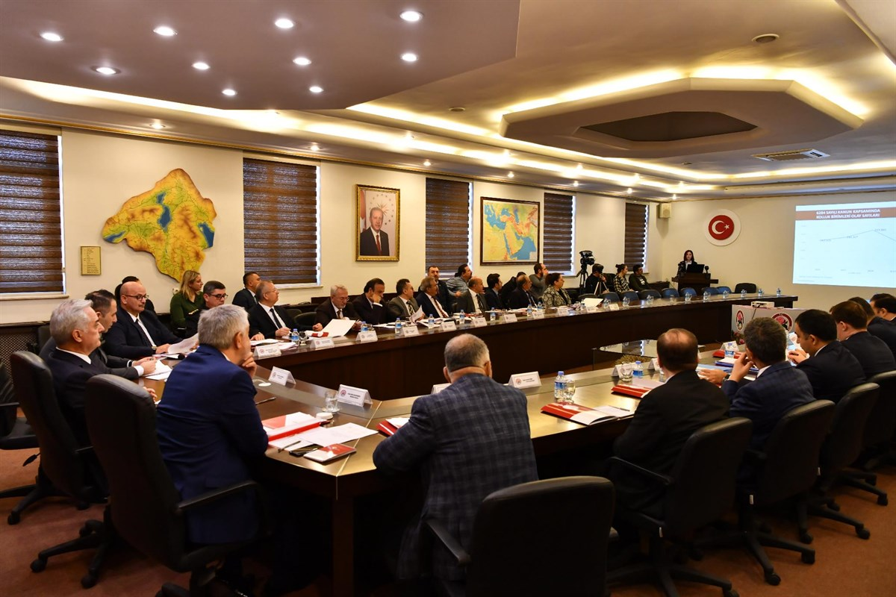
Kadına Yönelik Şiddetle Mücadele İl Koordinasyon İzleme ve Değerlendirme Komisyon Toplantıları
17.12.2019 tarihinde Sayın Vali Ömer SEYMENOĞLU başkanlığında ilk Kadına Yönelik Şiddetle Mücadele İl Koordinasyon İzleme ve Değerlendirme Komisyon toplantısı;
06.08.2020 tarihinde Sayın Vali Ömer SEYMENOĞLU başkanlığında ikinci Kadına Yönelik Şiddetle Mücadele İl Koordinasyon İzleme ve Değerlendirme Komisyon toplantısı yapılmıştır.

Slide 22
HİZMET BİRİMLERİMİZ

Slide 23
KADINLARA YÖNELİK HİZMET ÇEŞİTLİĞİ
2002
Kadın Konukevleri
2020
Şiddet Önleme ve İzleme Merkezleri (ŞÖNİM)
Toplum Merkezleri
Sosyal Hizmet Merkezleri (SHM) Şiddetle mücadele irtibat noktaları
Sosyal Yardımlaşma ve Dayanışma Vakıfları (SYDV)
Kadın Konukevleri
Aile Destek Merkezleri (ADEM)
Sosyal Yardımlaşma ve Dayanışma Vakıfları (SYDV)
Aile İçi Şiddetle Mücadele Büro Amirlikleri (EGM-JGK)
Adli Destek ve Mağdur Hizmet Müdürlüğü (Adalet Bakanlığı)

Slide 24
ŞİDDET ÖNLEME VE İZLEME MERKEZLERİ
(ŞÖNİM)
Şiddete Karşı Sıfır Tolerans İlkesiyle Çalışıyoruz
İlimiz Şiddet Önleme ve İzleme Merkezi …. Tarihinde hizmete açılmıştır.
2020 yılı içerisinde 2245 kadın, 75 erkek olmak üzere 2320 vatandaşımız ŞÖNİM’den hizmet almıştır.

Slide 25
KADIN KONUKEVLERİ
2020 yılı Kasım ayı itibarıyla 111’u Bakanlığımıza bağlı olmak üzere ülke genelinde hizmet veren 146 kadın konukevimiz 3.508 kapasite ile hizmet sunmaktadır.
Barınma Hizmeti
Yönlendirme ve Rehberlik
Psikososyal Destek
İlimizde 1 Konukevi 24 Kapasite ile hizmet vermektedir.
2020 yılı içerisinde 112 Kadın ve 67 çocuk olmak üzere 179 vatandaşımız kadın konukevlerimizden hizmet almıştır.
KADIN
KONUKEVLERİ
İstihdama Yönelik Destek
Harçlık
Kreş Desteği
Hukuki
Destek

Slide 26
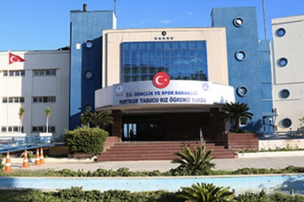
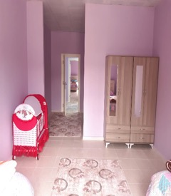
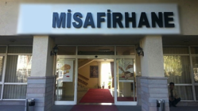
Fotoğraf Alanı
SALGIN SÜRECİNDE KADIN KONUKEVLERİ
Kadın Konukevlerimizde salgının yayılmasının önlenmesini teminen;
Can güvenliği riski bulunmayan kadınlar ve beraberindeki çocuklar için 6284 sayılı Kanunun 10/6 maddesi kapsamında; 49 ilimizde 65 tesis barınma amacıyla hizmet vermeye başlamıştır.

Slide 27
SOSYAL HİZMET MERKEZLERİ
Sosyal Hizmet Merkezlerinde kadına yönelik koruyucu ve önleyici hizmetlerin etkin sunulması amacıyla «Şiddetle Mücadele İrtibat Noktaları» oluşturulmuştur.
ŞİDDETLE MÜCADELE İRTİBAT NOKTASI OLUŞTURULAN SHM’LER
Isparta Merkez Sosyal Hizmet Merkezi
Eğirdir Sosyal Hizmet Merkezi
Yalvaç Sosyal Hizmet Merkezi
Şarkikaraağaç Sosyal Hizmet Merkezi
Uluborlu Sosyal Hizmet Merkezi

Slide 28
Adli Birimler ve Kolluk Birimleri
6284 sayılı Kanun kapsamında yürütülen tüm işlemlerin takibinin yapılabilmesi amacıyla 81 İl Emniyet Müdürlüğünde ilçe düzeyinde «Aile İçi ve Kadına Karşı Şiddetle Mücadele Büro Amirliği» kuruluş işlemleri tamamlanmıştır.
81 ilde toplam 1.005 Büro amirliği faaliyet göstermektedir.
Adli süreçte mağdurlara ve özellikle kırılgan gruplara yönelik onarıcı adalet ve sosyal hukuk devleti ilkeleri çerçevesinde suç mağdurlarına yönelik bilgilendirme, yönlendirme, psiko-sosyal destek hizmetlerini sunmak üzere Adli Destek ve Mağdur Hizmetleri Müdürlükleri (ADM) kurulmuştur.

Slide 29
MAĞDUR DESTEK SİSTEMLERİ

Slide 30
ALO 183 SOSYAL DESTEK HATTI
“ALO 183 Sosyal Destek Hattı”
Salgın sürecinde, Alo 183 Sosyal Destek Hattını arayan şiddet mağdurları için önceliklendirme süreci başlatılmış olup, “0” tuşuna basarak herhangi bir sıra beklemeden ilgili destek personeline ulaşılabilmektedir.
“0 501 183 0 183” iletişim numarasından 7 gün 24 saat WhatsApp uygulaması aracılığıyla vatandaşlara hizmet sunulmaya başlanmıştır.

Slide 31
KADIN DESTEK SİSTEMİ (KADES)
Yalnızca kadınların kullanımına açıktır.
Yardım İste butonu vasıtasıyla 7/24 kolluk birimlerine ulaşım sağlamaktadır.
İhtiyaç tespiti halinde mağdurların Bakanlığımıza bağlı Merkezlerden hizmet almaları için yönlendirme yapılmaktadır.
İndirilme Sayısı
545.579
İhbar Sayısı
45.920

Slide 32
TEKNİK YÖNTEMLERLE TAKİP: ELEKTRONIK KELEPÇE
İlgili Protokol; Bakanlığımız, Adalet Bakanlığı ve İçişleri Bakanlığı arasında 08.03.2015 tarihinde imzalanmıştır.
Pilot uygulamada; Adalet Bakanlığı Denetimli Serbestlik Daire Başkanlığı’nda bulunan elektronik izleme sistemi altyapısı kullanılmaktadır.
Şiddet mağduru ve şiddet uygulayanın birlikte izlenerek yüksek riskli vakalarda etkili koruma ve müdahale sağlamaktadır.
2015
Ankara
İzmir
2017
Antalya
2019
Adana Mersin
Aydın Sakarya
Denizli Samsun
Eskişehir Trabzon
Malatya
2021
81 İl
Bursa
Gaziantep
İstanbul

Slide 33
VERİ ENTEGRASYON ÇALIŞMALARI
Kadına yönelik şiddet verilerinin etkin biçimde izlenmesi amacıyla
kurumlar arası ortak veri tabanı oluşturulmuştur.
AÇSHB
Adalet Bakanlığı
İçişleri Bakanlığı
EGM
İçişleri Bakanlığı
JGK
Hızlı Müdahale
Etkin Koruma

Slide 34
Risk Analiz ve Yönetim Çalışmaları
Kadına yönelik şiddetle mücadele çalışmalarda sadece kriz odaklı değil aynı zamanda risk odaklı yaklaşımla şiddet mağduruna doğru müdahale ve etkin hizmet sunumu hedeflenmektedir.
“Kadına Yönelik Şiddet Vakalarında Risk Analiz ve Yönetim Modülü” 18 ilimizde pilot olarak uygulanmaya başlanmıştır.
2021 yılında 81 ile yaygınlaştırılacaktır.

Slide 35
FARKINDALIK ÇALIŞMALARI

Slide 36
Kadına Yönelik Hizmetler
Kadına Yönelik Şiddetle Mücadele Eğitimlerine Devam Ediyoruz.
56.000
Kamu Görevlisi
278.000
Kolluk Görevlisi
100.080
Din Görevlisi
158.000
Sağlık Personeli
1.353.943
Er-Erbaş
Kadına Yönelik Şiddetle Mücadele
Kadına yönelik şiddetle mücadele kapsamında 2007 yılından itibaren başlatılan eğitimlerle bugüne kadar Ülke genelinde 1.946.023 kişiye eğitim ve seminerler verilmiştir.

Slide 37
Kadına Yönelik Hizmetler
Kadına Yönelik Şiddetle Mücadele Eğitimlerine Devam Ediyoruz.
Kadına yönelik şiddetle mücadele kapsamında yapılan seminerlere 2020 yılının ilk 3 ayından sonra Covid-19 salgını sebebiyle ara verilmiştir. Normalleşme adımlarıyla birlikte Ekim ayından itibaren eğitim faaliyetleri tekrar planlanmaya başlanmıştır.
2020 yılı içerisinde il merkez ve ilçelerde görevli TSK personeline yönelik Kadına Yönelik Şiddetle Mücadele ve Mağdurla Görüşme Teknikleri konulu eğitimler yapılmış olup 71 kişiye ulaşılmıştır.

Slide 38
Kadına Yönelik Hizmetler
Kadına Yönelik Şiddetle Mücadele Eğitimlerine Devam Ediyoruz.
Ocak 2019- Ocak 2020 arasında Isparta İl Jandarma Komutanlığında Bedelli Askerlik yapmakta olan 13 oturumda er/erbaşa ‘Kadına Yönelik Şiddetle Mücadele Eğitimi’ verilmiştir. Toplamda 715 er/erbaşa ulaşılmıştır.
2020 ilk 3 ayında vatandaşa yönelik ‘Kadına Yönelik Şiddetle Mücadele Eğitimleri’ yapılmış ve 135 kişiye ulaşılmıştır.

Slide 39
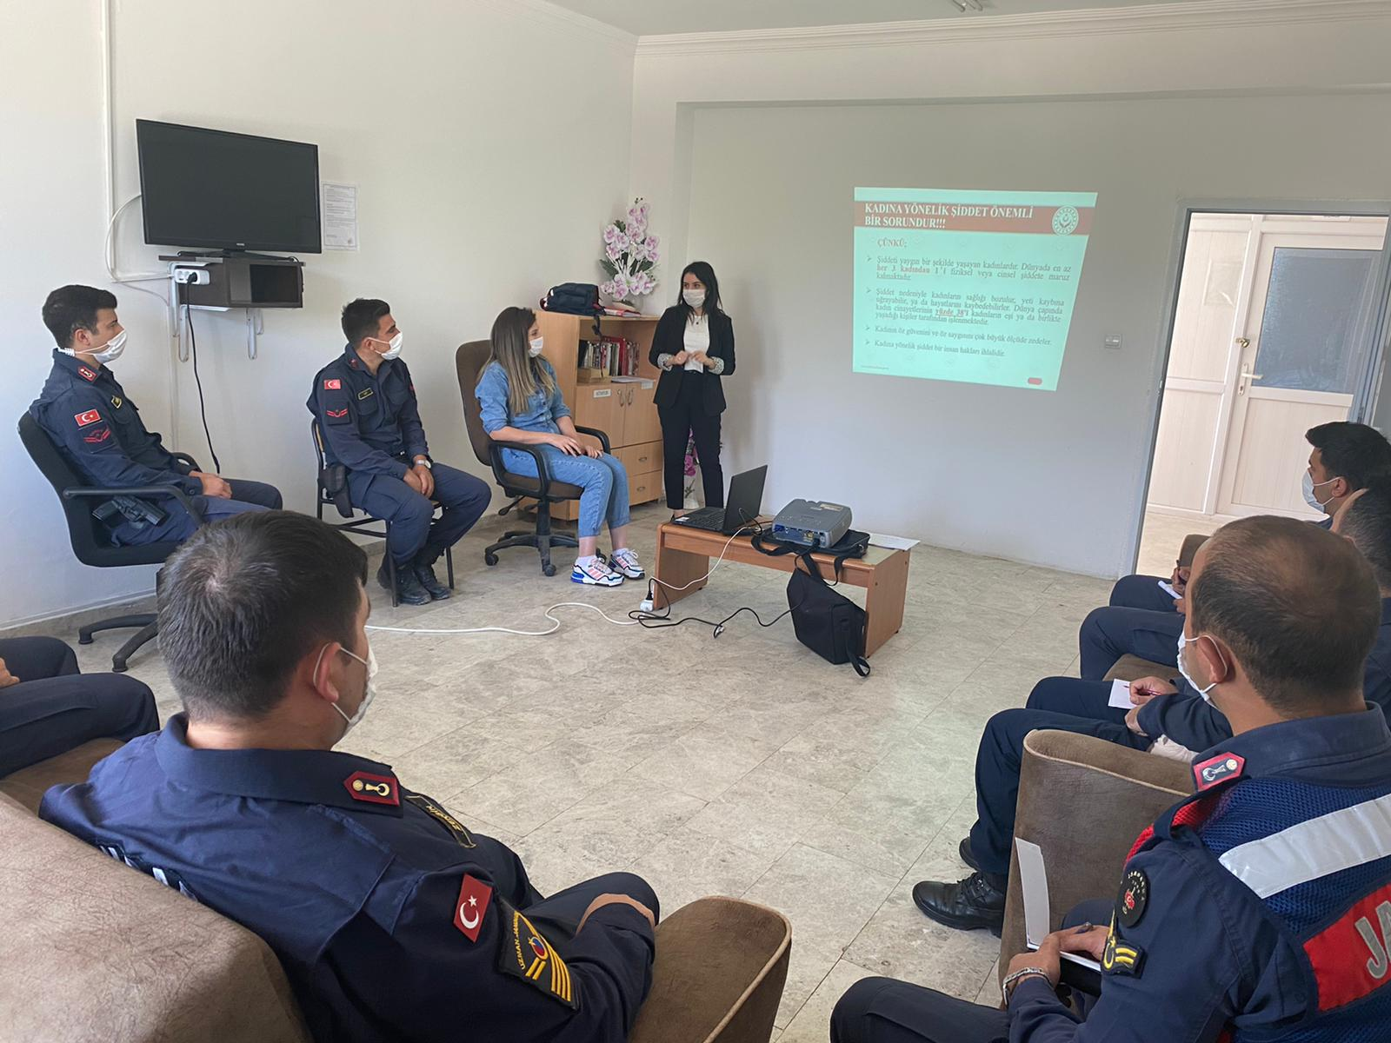

Slide 40
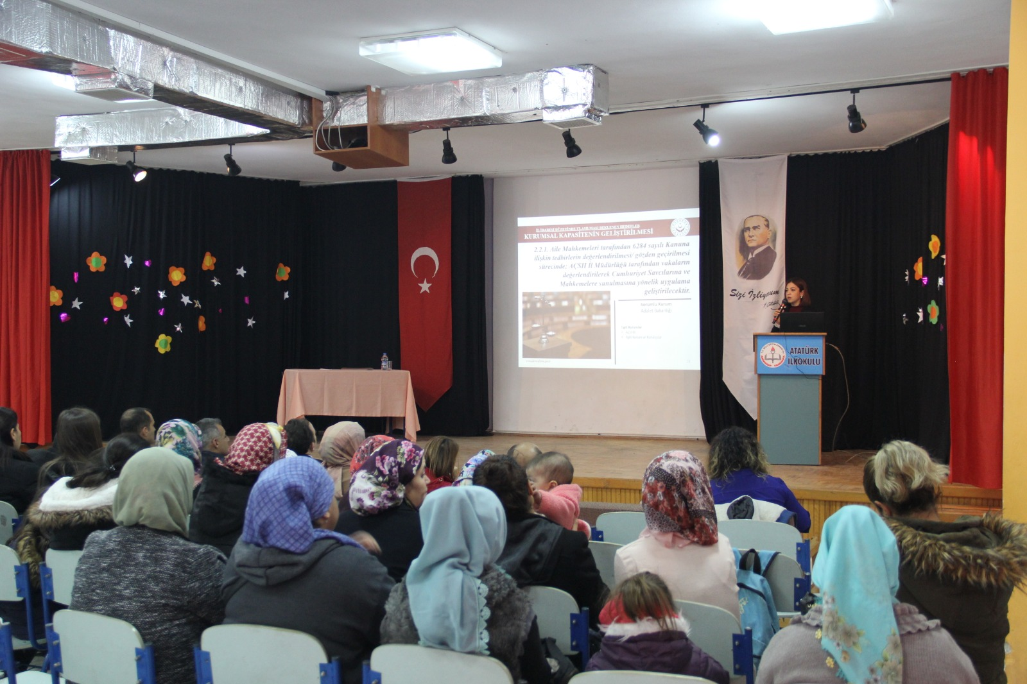

Slide 41
ŞİDDETLE MÜCADELEDE ALINMASI GEREKEN TEDBİRLER

Slide 42
ŞİDDETE SIFIR TOLERANS
Mevzuat ve Eylem Planlarının etkin uygulanması
ŞİDDETE SIFIR TOLERANS
Uzmanlaşmış hizmet birimlerinin oluşturulması ve yaygınlaştırılması
Kamu görevlileri ve Vatandaşlara yönelik eğitim ve farkındalık çalışmaları
Risk odaklı ve Vaka bazlı çalışma esasının yerleştirilmesi
Şiddet mağduruna yönelik danışmanlık ve destek hizmetlerinin güçlendirmesi
Şiddet uygulayana yönelik psiko-sosyal destek hizmetlerinin yaygınlaştırılması

Slide 43
ŞİDDETE SIFIR TOLERANS
Kamu kurum ve kuruluşlarının birlikte ve koordineli şekilde çalışma kültürünü geliştirmesi son derece önemlidir.

Slide 44
ŞİDDETE SIFIR TOLERANS
Kadına Yönelik Şiddetle Mücadele İl Eylem Planı 16.12.2016 Tarihinde yürürlüğe girmiş olup 2016-2020 yılları arasında yapılacak çalışmaları kapsamaktadır.
Kadına Yönelik Şiddetle Mücadele İl Genelgesi 08.07.2020 Tarihinde yürürlüğe girmiştir.
Kadına Yönelik Şiddetle Mücadele İl Eylem Planı üzerine yapılan çalışmalar devam etmekte olup 2021 yılında yeni bir eylem planının yürürlüğe girmesi planlanmaktadır.
İl Eylem Planı ve İl Genelgesi tüm kurumlarımız açısından önemli bir iş planı oluşturmaktadır.

Slide 45
İl Genelgesi’ne Göre Kurumumuzun Başlıca Yükümlülükleri
Kadına yönelik şiddetle mücadele kapsamında Şiddet Önleme ve İzleme Merkezi ve kadın konukevlerinin kurumsal kapasitesi İl Müdürlüğünün imkanları çerçevesinde artırılarak, gerekli eğitimi almış yeteri kadar personel istihdam edilecektir.
ŞÖNİM’lerin, 6284 sayılı Kanunun 14 üncü maddesi doğrultusunda yedi gün yirmi dört saat esasıyla çalışması için il düzeyinde gerekli tedbirler alınacaktır.
Sosyal Hizmet Merkezleri bünyesinde oluşturulan kadın hizmetleri irtibat noktalarının, 6284 sayılı Kanun kapsamında mesleki müdahale ve izleme sürecinde etkin görev alması sağlanacaktır.

Slide 46
Nüfusu 100 binin üzerinde olan il ve ilçe belediyelerinin kadın konukevi açması yönünde gerekli bilgilendirme ve rehberlik çalışmaları yürütülecektir.
Yargı mercileri, mülki idare amirleri ve kolluk birimleri başta olmak üzere hizmet birimlerine iletilen tüm başvurularda, şiddet mağduru bireylere hızlı ve kolay erişimin sağlanmasına yönelik gerekli tedbirlerin alınması sağlanacaktır.
Kanunun 15 inci maddesi uyarınca yargı mercileri tarafından iletilen Mesleki inceleme taleplerinin karşılanabilmesi için AÇSH İl Müdürlüğü koordinasyonunda, ŞÖNİM ve Sosyal Hizmet Merkezleri arasında gerekli iş bölümü hızla yapılacaktır.

Slide 47
Barınma ihtiyacı bulunan ve ŞÖNİM tarafından 6284 sayılı Kanun kapsamında değerlendirilmesi yapılan ancak altmış yaş üzeri kadın ya da gebe çocuk olduğu tespit edilen mağdurlar, ivedilikle durumlarına uygun sosyal hizmet kuruluşlarına yerleştirilecektir.
Cinsel şiddet mağdurlarına ilişkin kollukta gerçekleştirilecek iş ve işlemlerde ihtiyaç duyulması halinde refakat edilmesi sağlanacak, mevzuatın uygulanmasında aksaklığa mahal vermemek üzere meslek elemanları arasından konuya ilişkin icapçı listesi oluşturularak, mağdurun ikincil örselenmesini önleyici gerekli tedbirlerin alınması sağlanacaktır.

Slide 48
İlde şiddet vakasının gerçekleşmesi halinde, vakaya ilişkin yazılı, görsel ve işitsel medya ile internet ortamında çıkan haberler takip edilerek mesleki inceleme başta olmak üzere gerekli işlemler gizlilik ilkesine riayet edilerek gerçekleştirilecek ve hızlı bilgi akışı sağlanacaktır.
6284 sayılı Kanunun uygulanmasında görev alan kurum ve kuruluşlar başta olmak üzere ilgili tüm taraflarla işbirliği içinde kadına yönelik şiddetle mücadele ve yasal mevzuata ilişkin eğitim çalışmaları gerçekleştirilecek, hizmet içi eğitim çalışması gerçekleştirilen ilgili kurumlara gerekli rehberlik sağlanacaktır.
İl ve ilçe düzeyinde sosyal hizmet sunumunda görevli tüm meslek elemanları ile Aile Sosyal Destek Programı (ASDEP) personeline, kadına, çocuğa ve aile bireylerine yönelik şiddetle mücadele alanında sistematik hizmet içi eğitim verilmesi sağlanacaktır.

Slide 49
ŞİDDETE SIFIR TOLERANS

